Slide 1


Název prezentace
Název projektu | Rozvoj vzdělávání na Slezské univerzitě v Opavě
Registrační číslo projektu | CZ.02.2.69/0.0./0.0/16_015/0002400
Expertní systémy
Neurčitost
Jan Górecki

Slide 2
Neurčitost
Neurčitost je charakteristickým rysem složitých systémů. Vlastní povaha reality způsobuje, že poznatky, které z ní získáváme, jsou neurčité či vágní.
Notes:
csvukrs

Slide 3
Příčiny neurčitosti
  problémy s daty; např.:
    chybějící nebo nedostupná data
    nespolehlivá data (např. z důvodu chyb měření)
    nepřesná nebo nekonzistentní reprezentace dat
Notes:
csvukrs

Slide 4
Příčiny neurčitosti
  nejisté znalosti; např.:
    znalost nemusí být platná ve všech případech
    znalost může obsahovat vágní pojmy.
Notes:
csvukrs

Slide 5
Vyjádření neurčitosti
Neurčitost bývá v ES vyjadřována obvykle numerickými parametry, které se v různých systémech nazývají různě, např. váhy, míry, stupně důvěry, faktory jistoty.
Notes:
csvukrs

Slide 6
Vyjádření neurčitosti
Tyto numerické parametry se přiřazují jednotlivým tvrzením nebo pravidlům. Často nabývají hodnot z intervalu ⟨0,1⟩ nebo ⟨–1,1⟩.
Notes:
csvukrs

Slide 7
Vyjádření neurčitosti
Většinou se neurčitost vyjadřuje pomocí jediného čísla. Postupně se však začínají prosazovat přístupy, v nichž je neurčitost vyjadřována dvojicí čísel (tato dvojice může být např.interpretována jako interval hodnot).
Notes:
csvukrs

Slide 8
Vyjádření neurčitosti
Existují také systémy, kde se pracuje s kvalitativně vyjádřenými neurčitostmi.
Notes:
csvukrs

Slide 9
Přístupy ke zpracování neurčitosti
Přístupy založené na ad hoc modelech, použitých např. v:
  systému MYCIN (jsou zde použity faktory jistoty),
  systému PROSPECTOR (pseudobayesovské přístupy).
Notes:
csvukrs

Slide 10
Přístupy ke zpracování neurčitosti
Přístupy založené na teoretických principech, např. na:
  teorii pravděpodobnosti,
  teorii fuzzy množin,
  teorii fuzzy míry (sem patří např. Dempster-Shaferova teorie a teorie možnosti).
Notes:
csvukrs

Slide 11
Problémy při zpracování neurčitosti
Omezme se na problematiku pravidlových systémů. Při zpracování neurčitosti se zde střetáváme s následujícími problémy (problémy aproximativní inference):
Notes:
csvukrs

Slide 12
Problémy při zpracování neurčitosti
Jak kombinovat neurčitá data v předpokladu pravidla?
Notes:
csvukrs

Slide 13
Problémy při zpracování neurčitosti
Jak kombinovat neurčitost předpokladu pravidla a neurčitost pravidla jako celku?
Notes:
csvukrs

Slide 14
Bayesovský přístup
Bayesovský přístup je nejstarší a nejlépe definovanou technikou pro zpracování neurčitosti.
Uvažujme znalost ve tvaru pravidla E → H, které říká, že předpoklad (evidence) E podporuje závěr (hypothesis) H.
Neurčitost závěru H v závislosti na předpokladu E může být kvantifikována pomocí podmíněné pravděpodobnosti
P(H | E).
Notes:
csvukrs

Slide 15
Bayesovy vzorce (1)
Notes:
csvukrs

Slide 16
Bayesovy vzorce (2)
Notes:
csvukrs

Slide 17
Apriorní pravděpodobnostní šance
Notes:
csvukrs

Slide 18
Aposteriorní pravděpodobnostní šance:
Notes:
csvukrs

Slide 19
Šance a pravděpodobnost
  Pravděpodobnost lze ze šance vypočítat podle vztahu
Notes:
csvukrs

Slide 20
Míry postačitelnosti a nezbytnosti
Z Bayesových vzorců pro P(H | E) a P(¬H | E) plyne, že
kde
L se nazývá mírou postačitelnosti (velká hodnota L >> 1 říká, že předpoklad E je postačitelný k dokázání hypotézy H).
Notes:
csvukrs

Slide 21
Míry postačitelnosti a nezbytnosti
Obdobně platí kde
je míra nezbytnosti (malá hodnota 0 < L^ << 1) znamená, že E je nezbytné pro dokázání H).
Notes:
csvukrs

Slide 22
Váhy pravidel v prospectorovských systémech
Míry postačitelnosti a nezbytnosti zadává pro každé pravidlo expert jako svoje subjektivní váhy. Pravidlo E → H se vlastně chápe jako pravidlo
if E then H with váha L else H with váha L^ ,
resp. jako dvojice pravidel
E → H (L) a ¬E → H (L^) .
Notes:
csvukrs

Slide 23
Vliv neurčitosti tvrzení E
Předpokládejme, že k výroku E není přiřazena logická hodnota pravda nebo nepravda, ale je k dispozici pouze nějaké relevantní pozorování E´. Pak platí
Notes:
csvukrs

Slide 24
Vliv neurčitosti tvrzení E
Můžeme udělat tento oprávněný předpoklad: Víme-li, že E je pravda nebo nepravda, pak pozorování E´ nepřináší žádnou další informaci o H. Potom můžeme předchozí vztah přepsat do tvaru
Notes:
csvukrs

Slide 25
Aproximace výpočtu P(H|E´)
Vztah
představuje lineární závislost P(H | E´) na P(E | E´).
Notes:
csvukrs

Slide 26
Aproximace výpočtu P(H|E´)
Protože však expert nezávisle zadává P(H | E) a P(H |¬E) (přímo nebo prostřednictvím L a L^) a dále P(H) a P(E), je uvedená přímka přeurčena a může dojít k rozporu (zadávané údaje nemusejí být konzistentní).
Notes:
csvukrs

Slide 27
Aproximace výpočtu P(H|E´)
Proto se výše uvedený teoretický vztah nahrazuje nějakou aproximací. Obvykle se fixují tyto tři body grafu:
[0, P(H |¬E)], [P(E), P(H)] a [1, P(H | E)].
Mezi těmito body se pak závislost interpoluje lineárními funkcemi.
Notes:
csvukrs

Slide 28
Příklad aproximace P(H|E´)
Uvažujme případ P(H |¬E) ≤ P(H) ≤ P(H | E). Pak můžeme P(H | E´ ) aproximovat pomocí vztahů
pro 0 ≤ P(E | E´ ) ≤ P(E) a
pro P(E) ≤ P(E | E´ ) ≤ 1.
Notes:
csvukrs

Slide 29
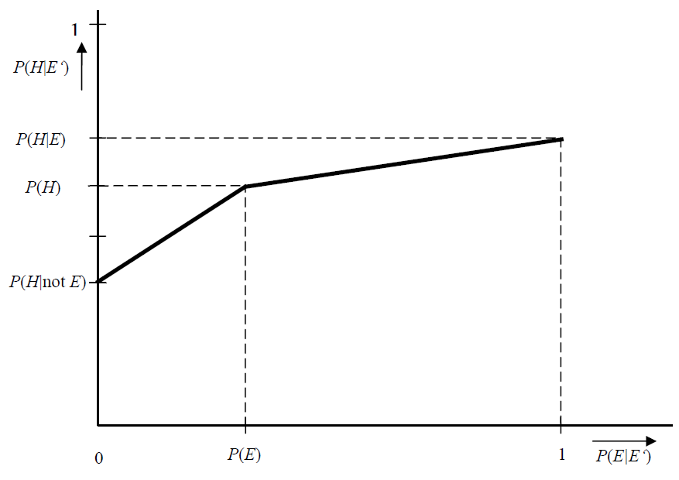
Příklad aproximace P(H|E´)
Notes:
csvukrs

Slide 30
Kombinace více pravidel
Mějme pravidla E₁ → H, E₂ → H, … , E_{n} → H. Pak se aposteriorní šance za předpokladu nezávislosti evidencí E_{i} vypočte takto:
Notes:
csvukrs

Slide 31
Kombinace více pravidel
Pokud místo přesných evidencí E_{i} jsou k dispozici pouze pozorování E_{i}´ , pak se aposteriorní šance vypočte podle vztahu
kde
Notes:
csvukrs

Slide 32
Kombinace předpokladů
Vztahy pro výpočet vah disjunkce, konjunkce a negace předpokladů přebírají prospectorovské systémy z fuzzy logiky.
Disjunkce předpokladů:
Konjunkce předpokladů:
Negace předpokladu:
Notes:
csvukrs

Slide 33
Výhody a nevýhody bayesovských přístupů
Výhody:
  dobré teoretické základy
  dobře definovaná sémantika rozhodování
Nevýhody:
  potřeba velkého množství pravděpodobnostních dat
  nebezpečí neúplnosti a nekonzistence dat
  předpoklad nezávislosti evidencí E_{i} bývá v praxi zřídka splněn
  možnost ztráty informace v důsledku popisu neurčitosti jedním číslem
  obtížnost vysvětlování
Notes:
csvukrs

Slide 34
Děkuji za pozornost
Některé snímky převzaty od:
RNDr. Jiří Dvořák, CSc. dvorak@fme.vutbr.cz

